Slide 1




CHÀO MỪNG QUÝ THẦY CÔ VỀ DỰ GIỜ
Môn: Toán
GV THỰC HIỆN: VƯƠNG THỊ BÍCH NHỊ

Slide 2

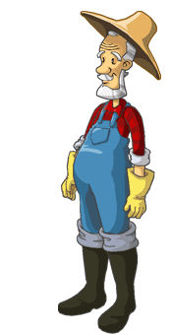





NHỔ CÀ RỐT

Slide 3
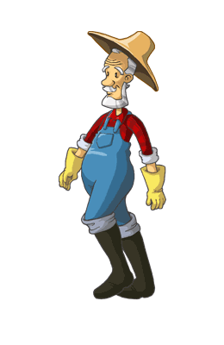




Slide 4





14 – 5 = ?
A : 9
B : 8
C : 7
D : 6
A B C D

Slide 5
12 – 4 = ?
A : 7
B : 8
C : 6
D : 9
A B C D

Slide 6

13 – 7 =?
A : 7
B : 9
C : 6
D : 7
A B C D

Slide 7

Thứ ba, ngày 18 tháng 10 năm 2022
Toán
Bảng trừ (qua 10) ( Tiết 1)

Slide 9

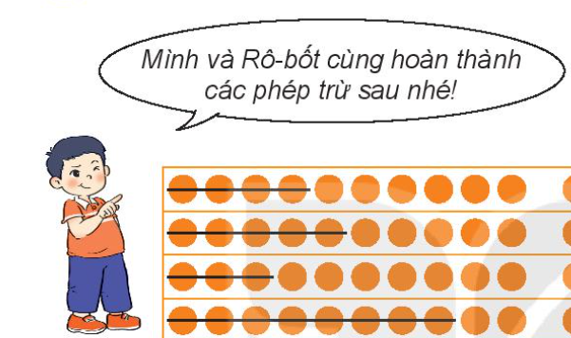
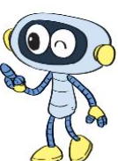
11 – 4 = 7
13 – 5 =
12 – 3 =
14 – 8 =

Slide 10
À, đó là các phép trừ qua 10.
Chúng ta hoàn thành luôn
bảng trừ (qua 10) nào!
7
11 – 4 =
8
13 – 5 =
9
12 – 3 =
6
14 – 8 =

Slide 11
À, đó là các phép trừ qua 10.
Chúng ta hoàn thành luôn
bảng trừ (qua 10) nào!
11 – 2 = 9
11 – 3 = 8
12 – 3 = 9
11 – 4 = 7
12 – 4 = 8
13 – 4 = 9
11 – 5 = 6
12 – 5 = 7
14 – 5 = 9
12 – 5 = ?
13 – 5 = 8
14 – 6 = ?
15 – 6 = 9
11 – 6 = 5
12 – 6 = 6
13 – 6 = 7
14 – 6 = 8
11 – 7 = 4
12 – 7 = 5
13 – 7 = 6
14 – 7 = 7
15 – 7 = 8
16 – 7 = 9
14 – 8 = 6
15 – 8 = 7
16 – 8 = ?
17 – 8 = 9
11 – 8 = 3
12 – 8 = 4
13 – 8 = 5
16 – 8 = 8
14 – 9 = 5
16 – 9 = 7
18 – 9 = 9
11 – 9 = 2
12 – 9 = 3
13 – 9 = 4
15 – 9 = 6
17 – 9 = 8
18 – 9 = ?

Slide 13

1
Tính nhẩm.
11 - 6
= 5
13 - 8
= 5
= 9
16 - 7
= 7
14 - 7
15 - 6
= 9
17 - 9
= 8

Slide 14
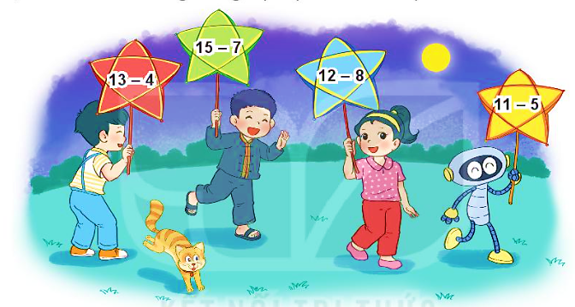
2
Bạn nào cầm đèn ông sao ghi phép tính có kết quả bé nhất?
8
9
4
6

Slide 15
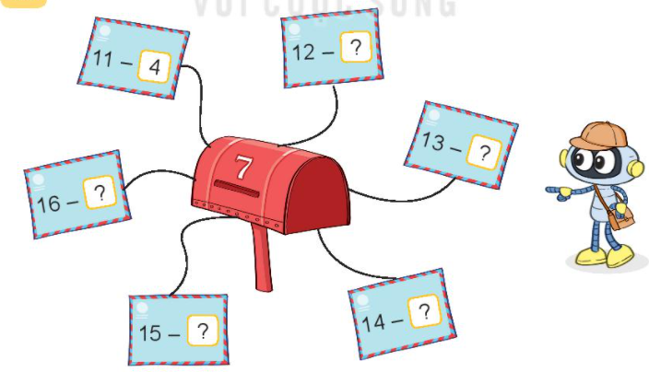
3
Số?
12 –
11 –
?
4
5
13 –
?
6
16 –
9
?
14 –
7
15 –
?
?
8

Slide 16



Rung chuông vàng

Slide 17
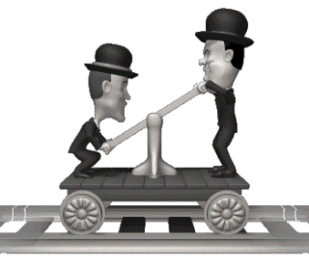
Rung chuông vàng
11 – 4 =?
A. 6 B. 7 C. 8 D. 9
B. 7
1
10
9
8
6
4
3
2
0
Hết giờ
5
7

Slide 18
Rung chuông vàng
12 – 4 = ?
A. 8 B. 9 C. 7 D. 5
A. 8
1
10
9
8
6
4
3
2
0
Hết giờ
5
7

Slide 19
Rung chuông vàng
13 - 4 = ?
A. 8 B. 7 C. 9 D. 6
C. 9
1
10
9
8
6
4
3
2
0
Hết giờ
5
7

Slide 20
Củng cố bài học
Hương Thảo: tranthao121004@gmail.com

